Slide 1
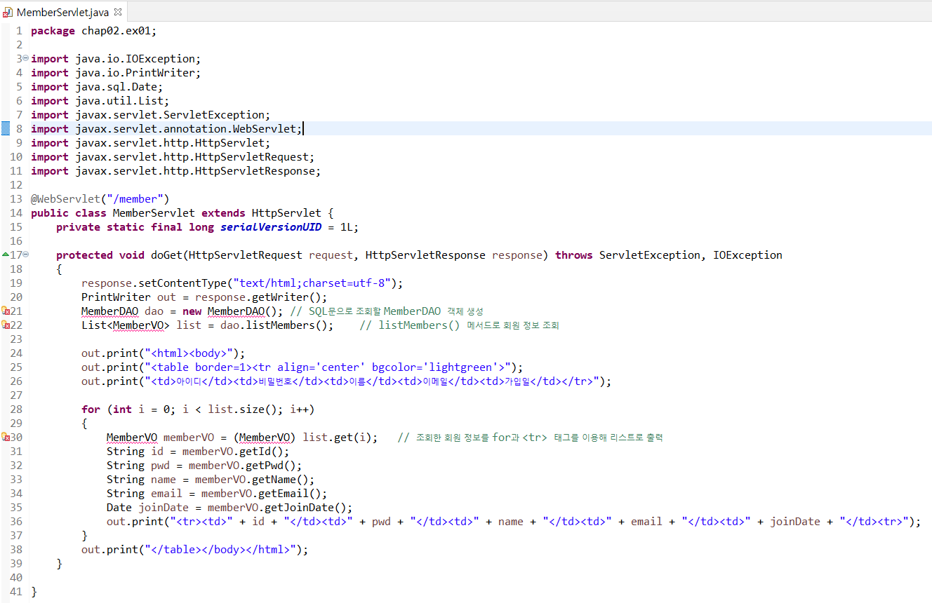
비즈니스로직

Slide 2
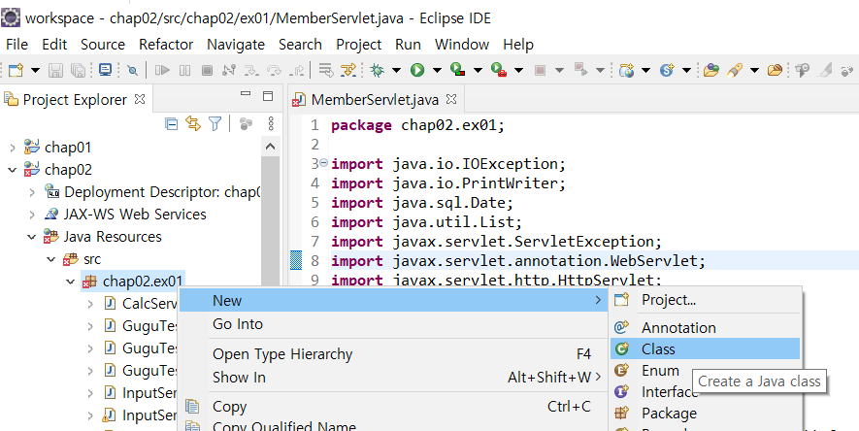
비즈니스로직

Slide 3
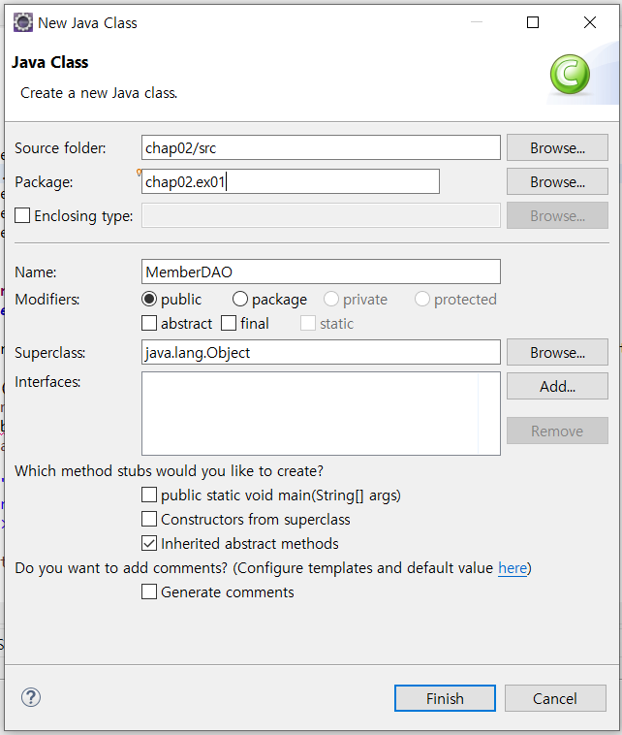
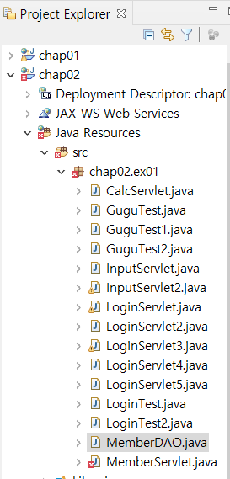
비즈니스로직

Slide 4
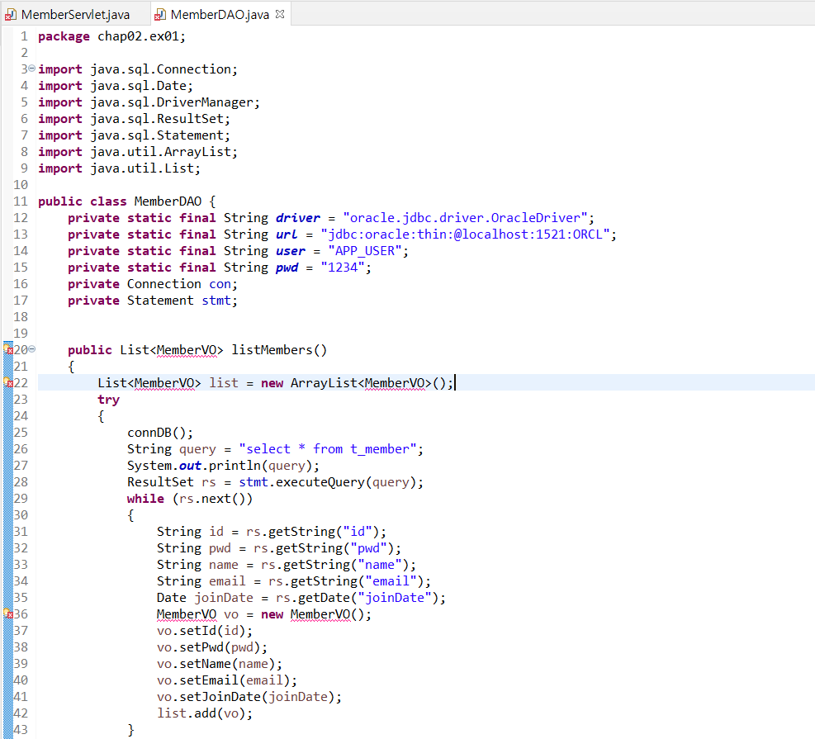

비즈니스로직

Slide 5
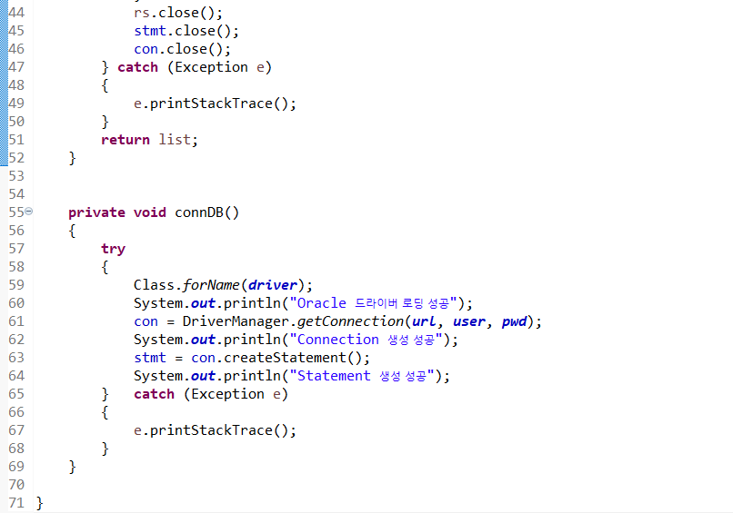
비즈니스로직

Slide 6
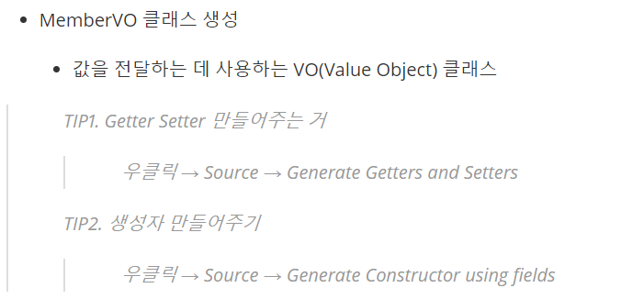
비즈니스로직

Slide 7
비즈니스로직

Slide 8
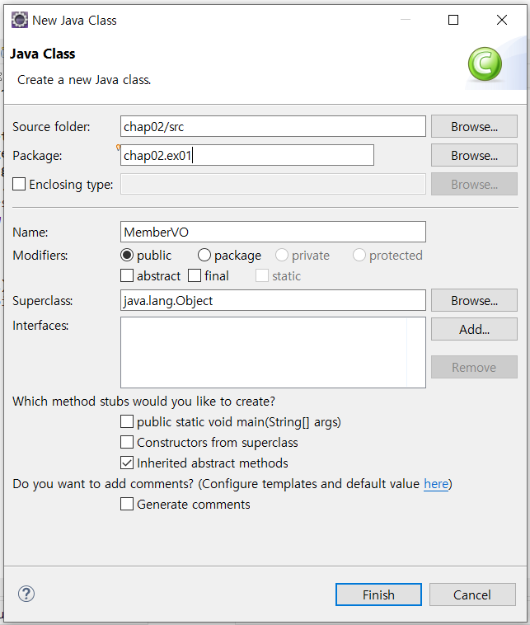
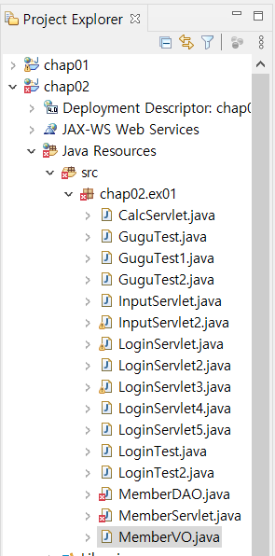
비즈니스로직

Slide 9
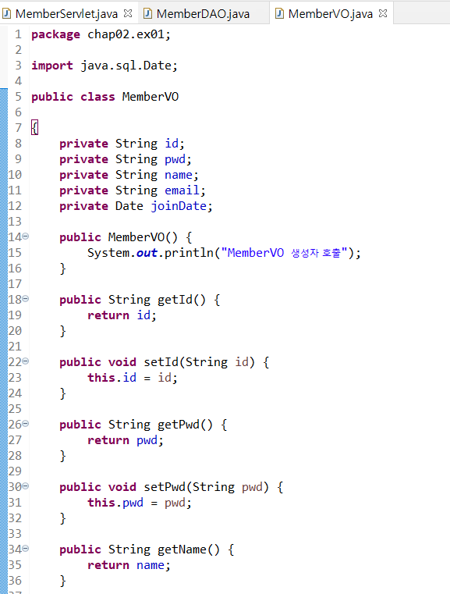
비즈니스로직

Slide 10
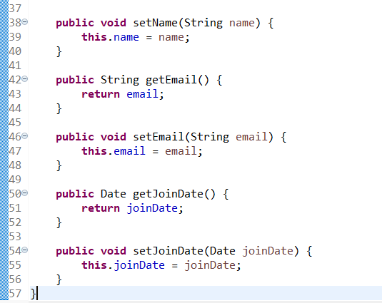
비즈니스로직

Slide 11
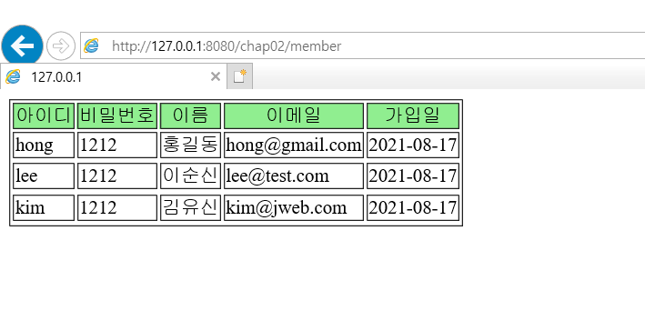
비즈니스로직

Slide 12
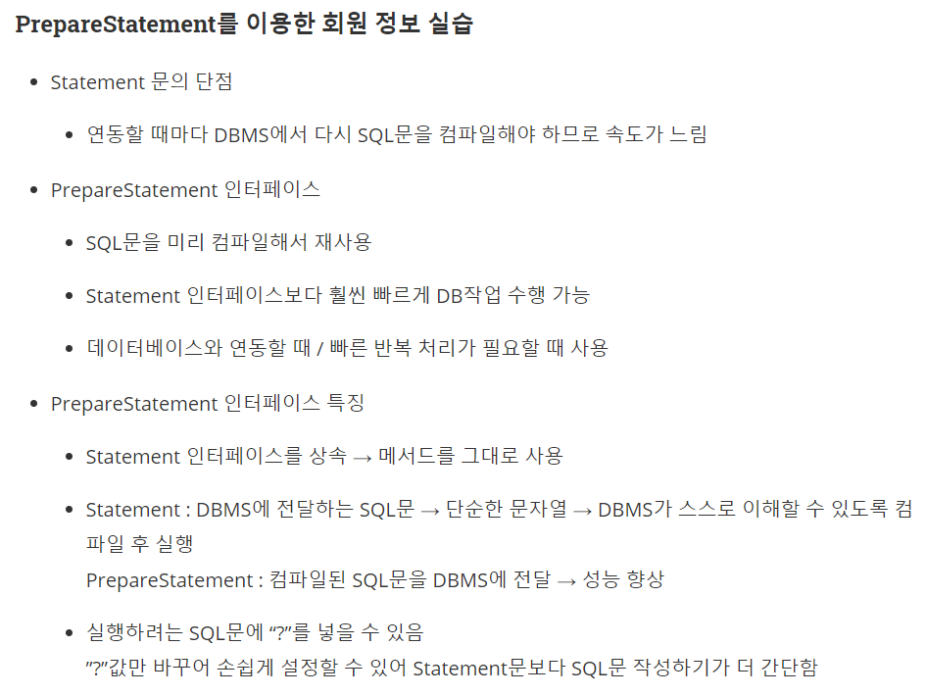
비즈니스로직

Slide 13
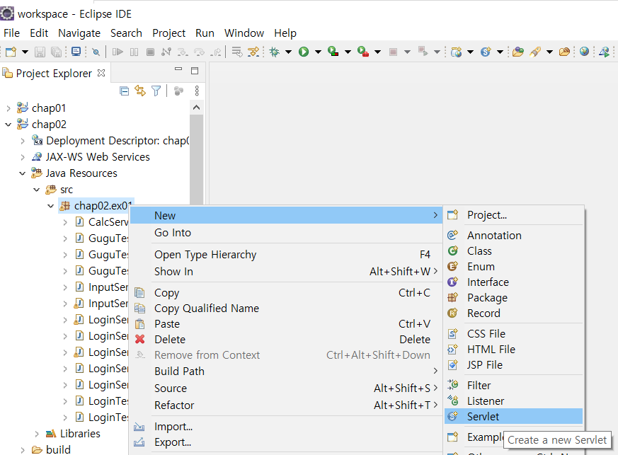
비즈니스로직

Slide 14
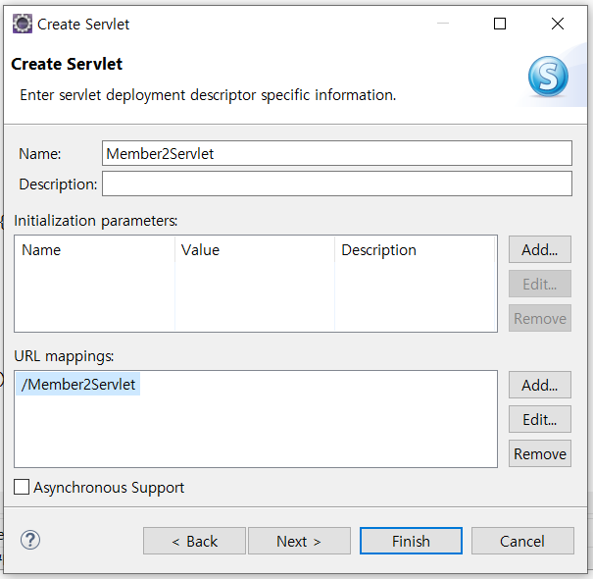
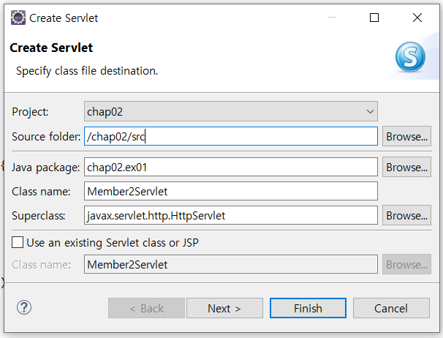
비즈니스로직

Slide 15
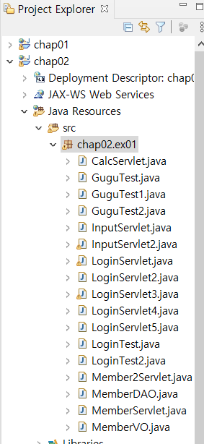
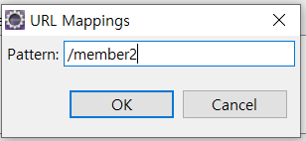
비즈니스로직

Slide 16
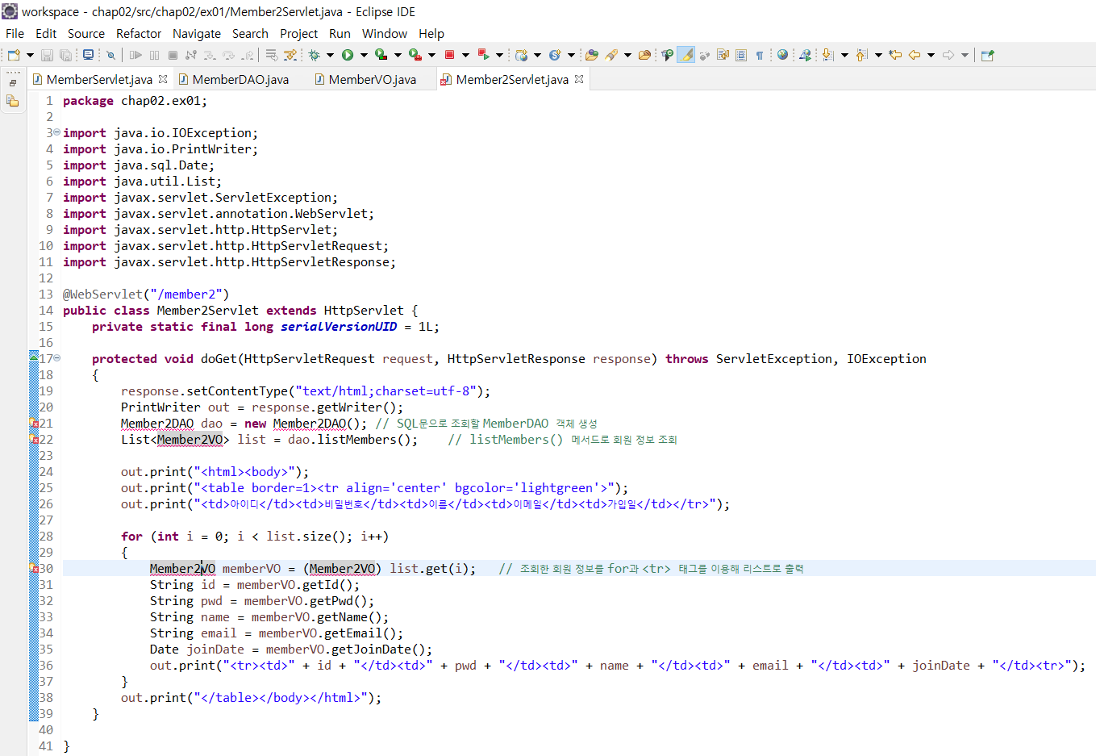
비즈니스로직

Slide 17
비즈니스로직

Slide 18
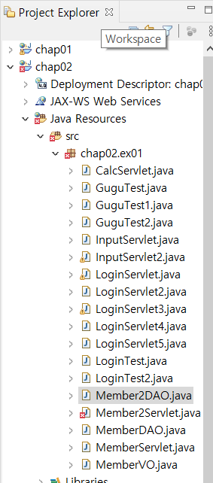

비즈니스로직

Slide 19
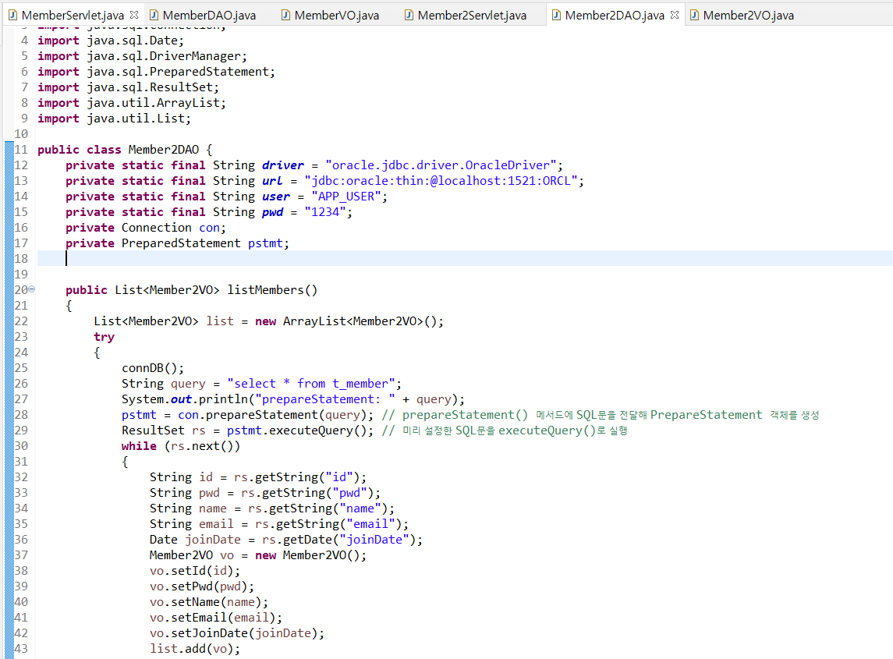
비즈니스로직

Slide 20
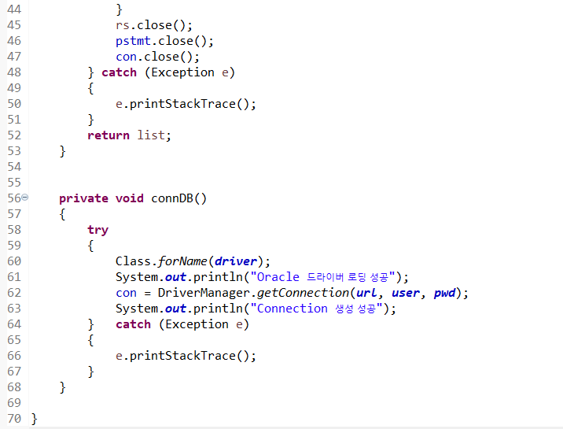
비즈니스로직

Slide 21
비즈니스로직

Slide 22
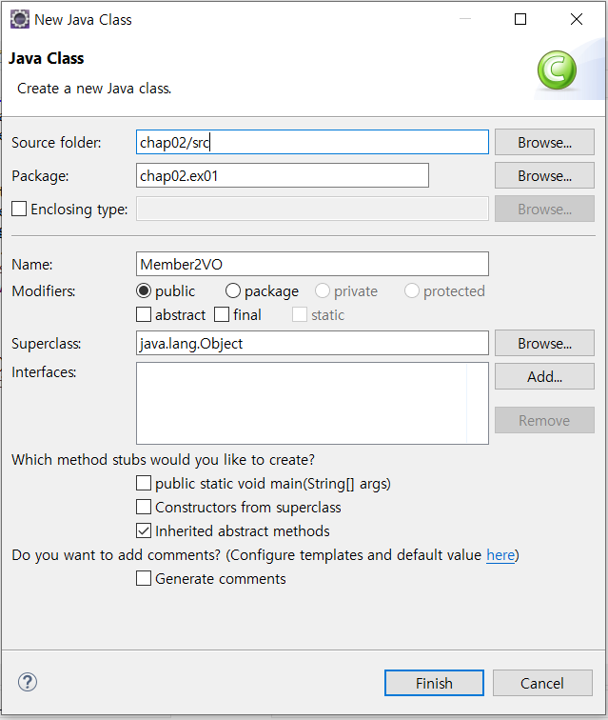
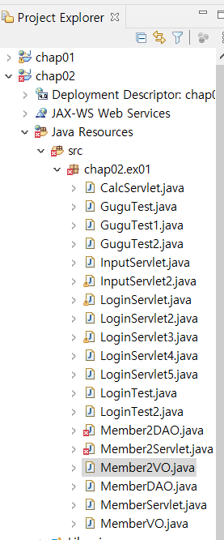
비즈니스로직

Slide 23
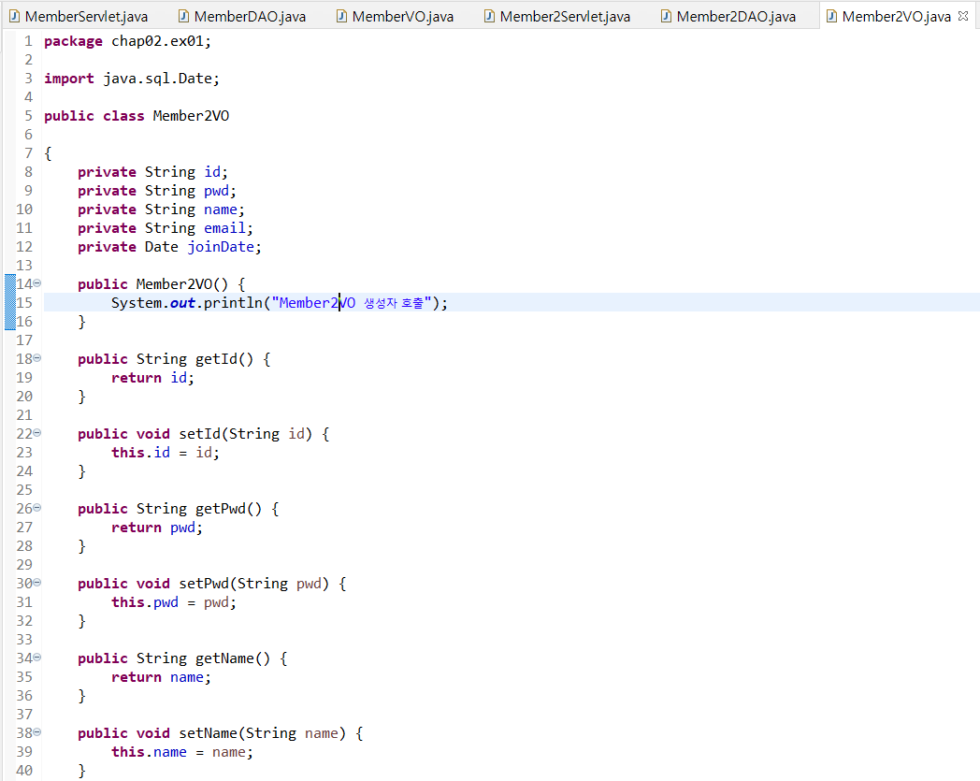
비즈니스로직

Slide 24
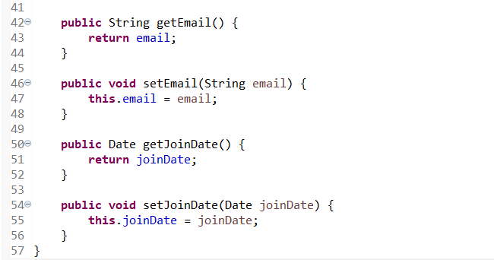
비즈니스로직

Slide 25
비즈니스 로직 처리하기

Slide 26
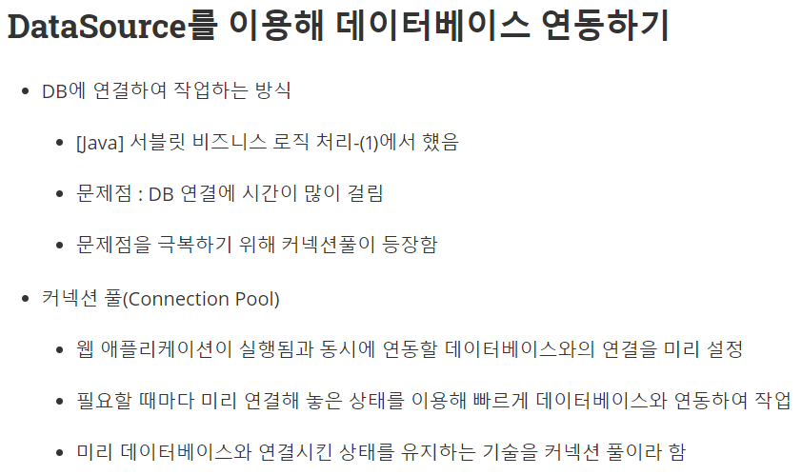
DB 연동

Slide 27
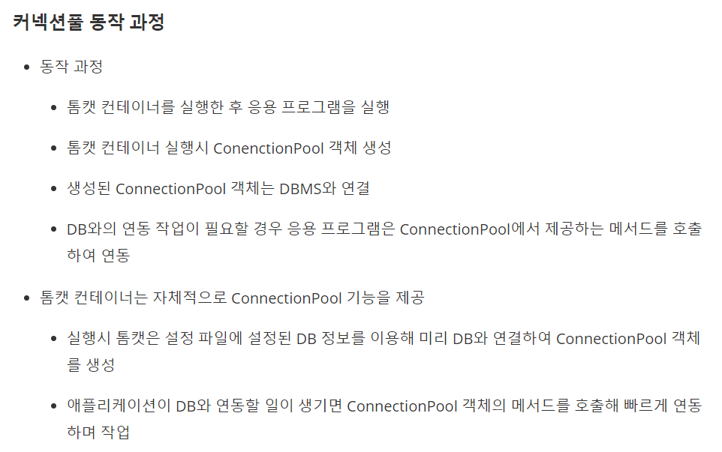
DB 연동

Slide 28
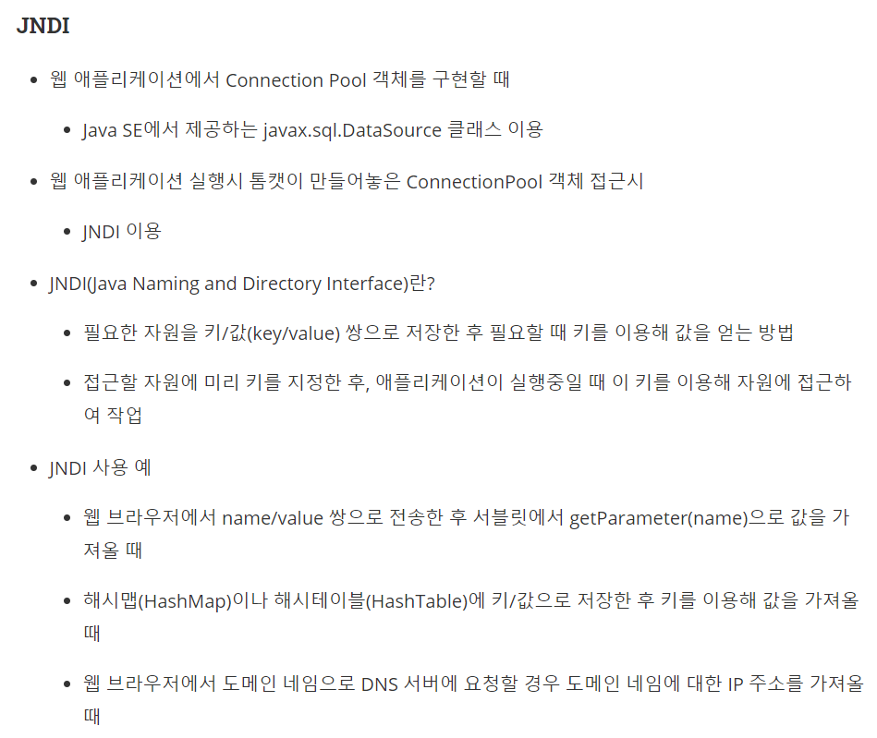
DB 연동

Slide 29

DB 연동

Slide 30
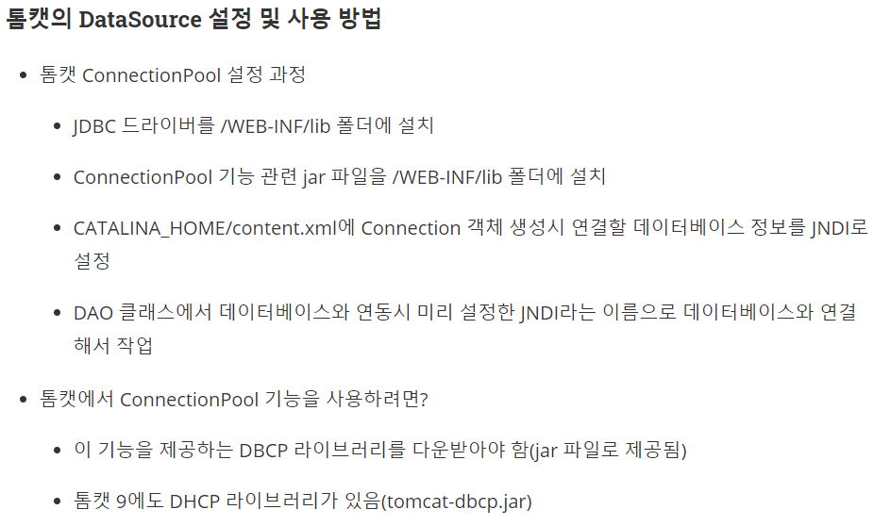
DB 연동

Slide 31
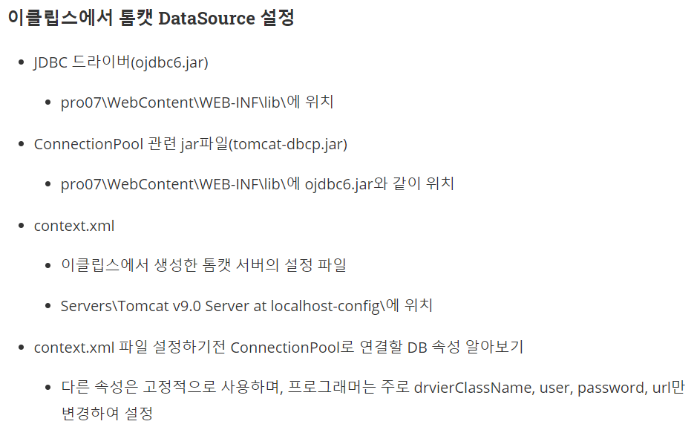
DB 연동

Slide 32
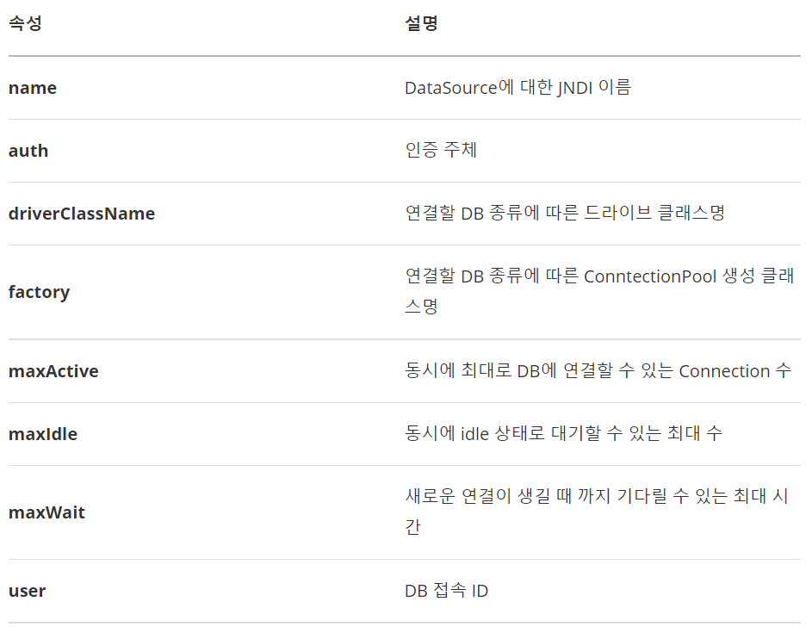
DB 연동

Slide 33
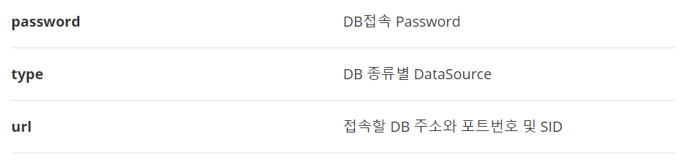
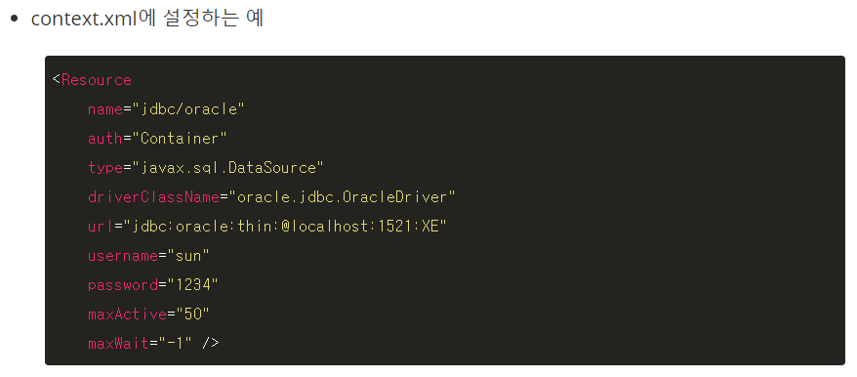
DB 연동

Slide 34
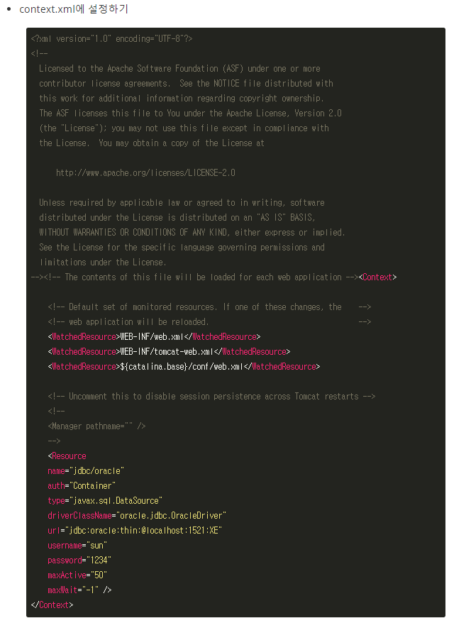
DB 연동

Slide 35
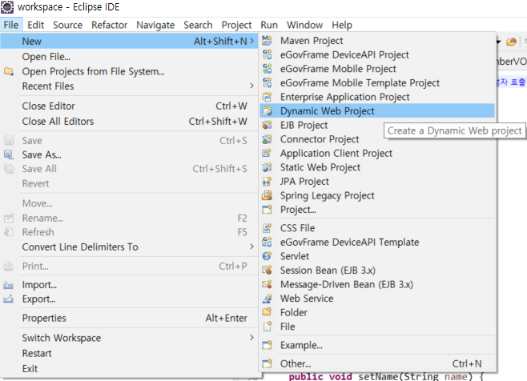
DB 연동

Slide 36
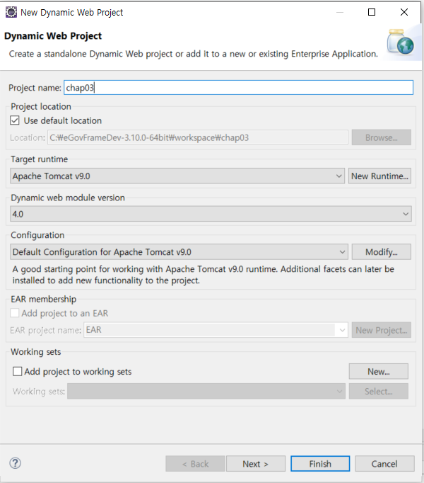
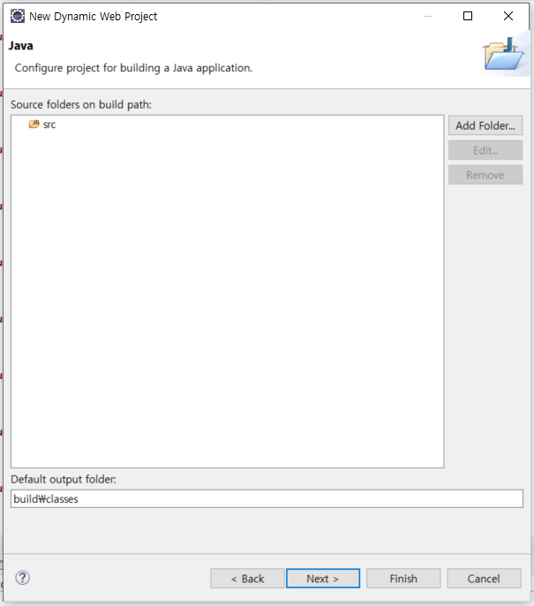
DB 연동

Slide 37
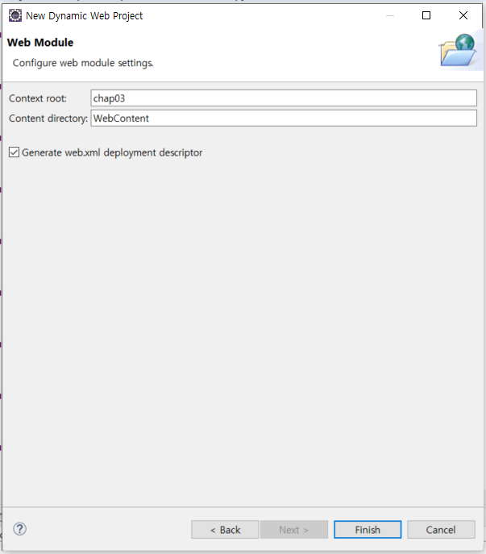
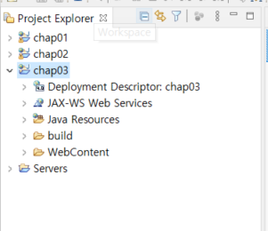
DB 연동

Slide 38
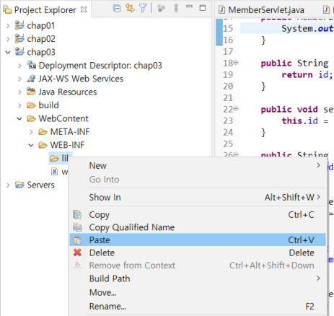
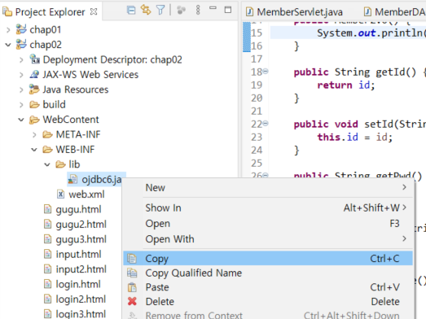
DB 연동

Slide 39
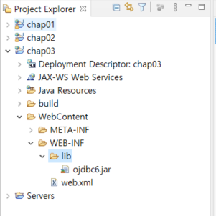
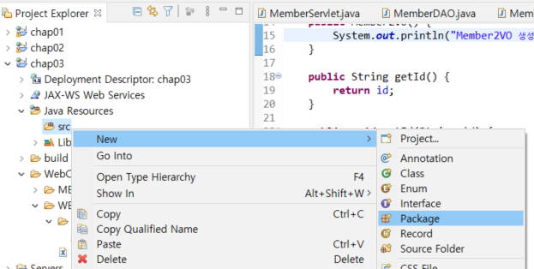
DB 연동

Slide 40
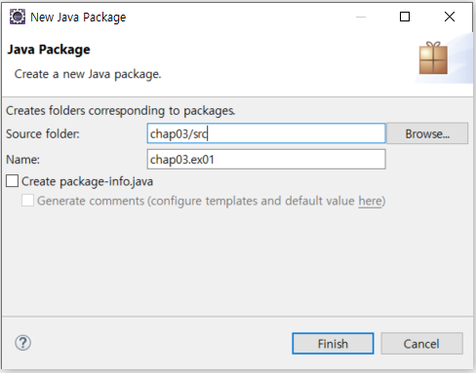
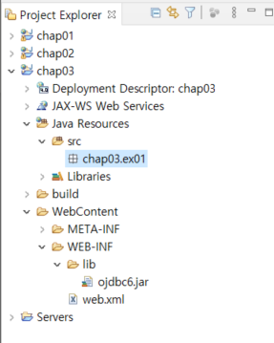
DB 연동

Slide 41
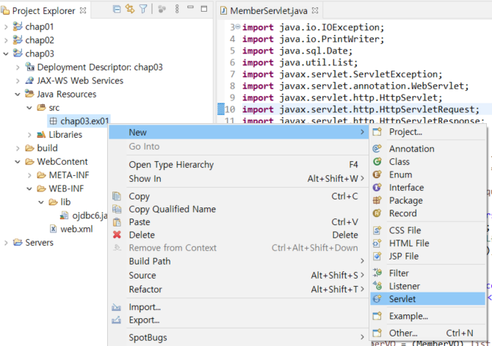

DB 연동

Slide 42
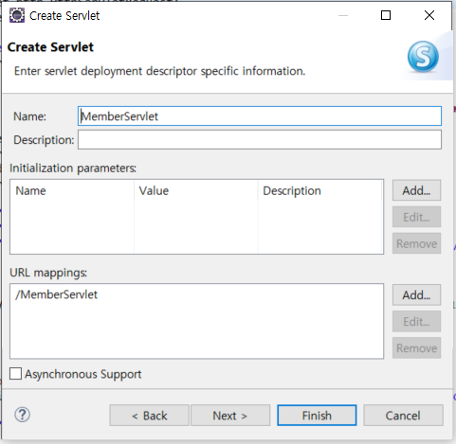
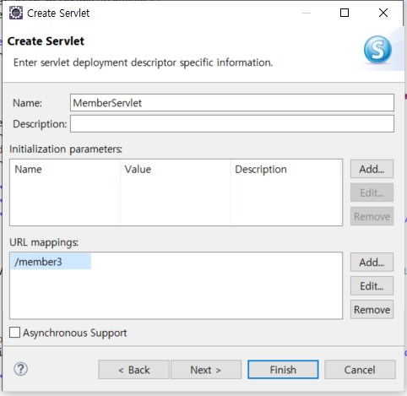
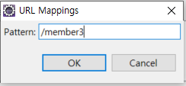
DB 연동

Slide 43
DB 연동

Slide 44


DB 연동

Slide 45

DB 연동

Slide 46


DB 연동

Slide 47

DB 연동

Slide 48

DB 연동

Slide 49

DB 연동

Slide 50

DB 연동

Slide 51


DB 연동

Slide 52



DB 연동

Slide 53

DB 연동

Slide 54


DB 연동

Slide 55


DB 연동

Slide 56


DB 연동

Slide 57

DB 연동

Slide 58
비즈니스 로직 처리하기

Slide 59


DB 연동

Slide 60


DB 연동

Slide 61


DB 연동

Slide 62

DB 연동

Slide 63

DB 연동

Slide 64

DB 연동

Slide 65

DB 연동

Slide 66

DB 연동

Slide 67

DB 연동

Slide 68

DB 연동

Slide 69

DB 연동

Slide 70

DB 연동

Slide 71


DB 연동

Slide 72

DB 연동

Slide 73

DB 연동

Slide 74


DB 연동

Slide 75


DB 연동

